Slide 1

金門縣108學年度
推動學校衛生與健康促進
年度到校輔導總結報告
報告人：陳鴻緯

Slide 2
金門縣108學年地方輔導團年度工作
日期 | 工作項目
108/08/15 | 107學年度健康促進學校輔導計畫 成果報告 暨 108學年度健康促進學校輔導計畫 提案報告
108/09/27 | 辦理 金門縣108學年度推動健康促進學校 地方輔導委員第一次工作會報
108/10/30 | 辦理 金門縣108學年度推動健康促進學校 共識會議 暨 增能研習
108/10/24 ~26 | 辦理 金門縣108學年度健康促進學校 外埠學習交流活動
109/01/06 | 參與 教育部108學年度健康促進學校輔 導計畫中央輔導委員與縣市教育局處共識會議
109/06/01 ~20 | 辦理108學年度學校衛生與健康促進學校輔導與評鑑
109/07/08 | 辦理金門縣108學年度推動健康促進學校地方輔導委員第二次工作會報
109/07/17 | 辦理 金門縣108學年度推動學校衛生與健康促進 成果發表會

Slide 3

指標及目標執行成效

Slide 4

國小健康體位（部訂指標）
指標名稱 | 統計結果
學生體位適中比率 | 66.47% → 66.25%
學生體位肥胖比率 | 14.37% →14.26 %
學生體位過重比率 | 12.04% →11.98 %
學生體位過輕比率 | 7.12% →7.52 %

Slide 5
國民小學體位適中排名

Slide 6
國民小學體位肥胖排名

Slide 7
國民小學體位過重排名

Slide 8
國民小學體位過輕排名

Slide 9

國小體位適中 最佳三校
3
2
1

Slide 10
國中健康體位（部訂指標）
指標名稱 | 統計結果
學生體位適中比率 | 64.11% →64.86 %
學生體位肥胖比率 | 17.70% →14.26 %
學生體位過重比率 | 12.30% →11.79 %
學生體位過輕比率 | 5.88%→4.78 %

Slide 11
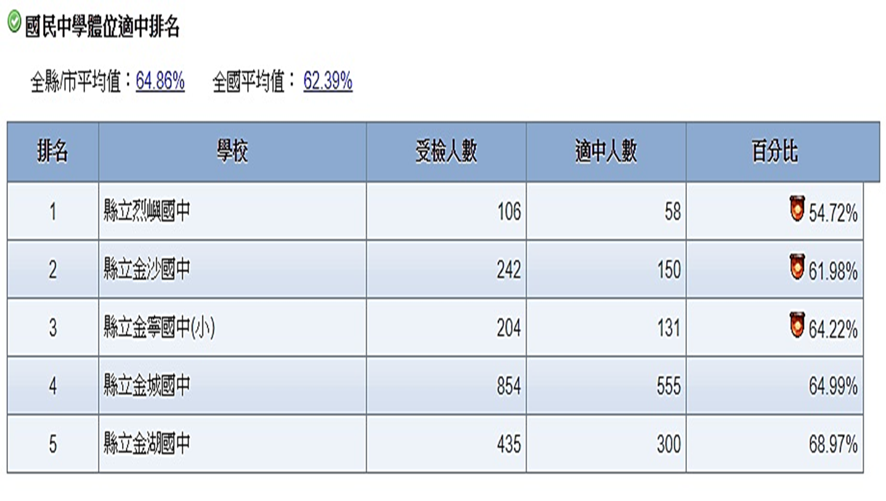

國民中學體位適中排名

Slide 12
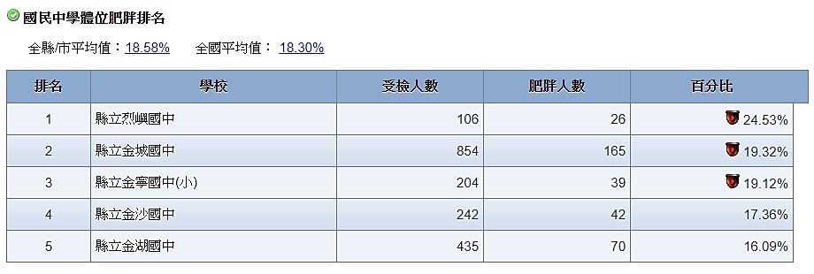
國民中學體位肥胖排名

Slide 13
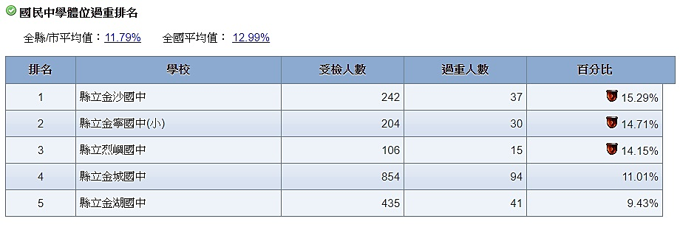
國民中學體位過重排名

Slide 14
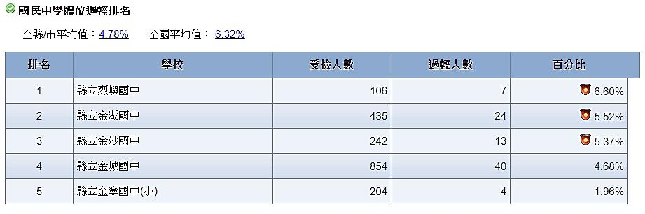
國民中學體位過輕排名

Slide 15
國中小菸檳防制（部訂指標）
指標名稱 | 國小 | 國中
無菸校園率 | 100% | 100%
無檳校園率 | 100% | 100%

Slide 16
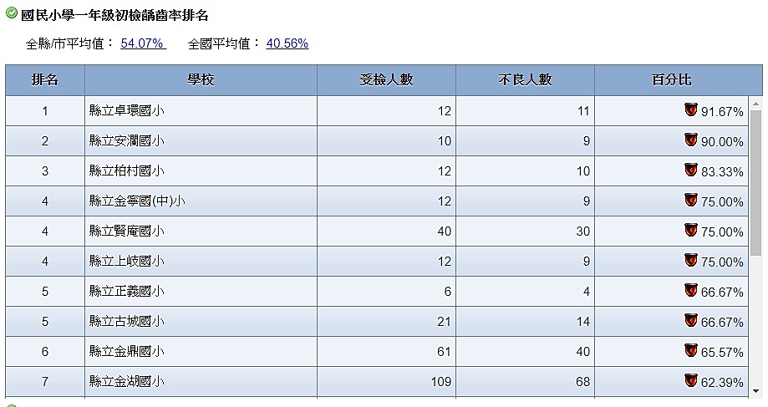
初檢齲齒率-一年級

Slide 17
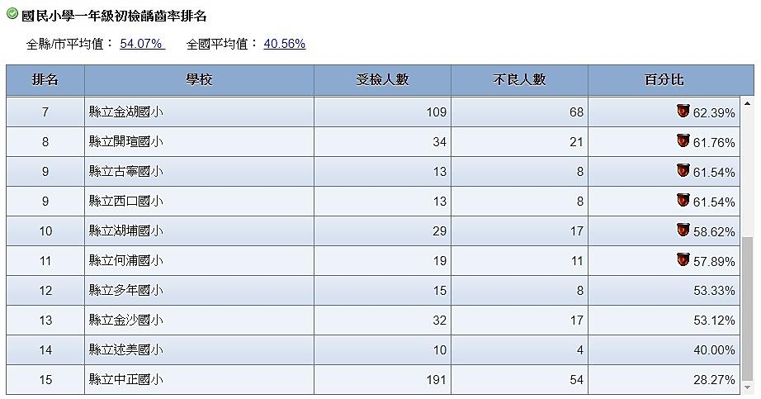
初檢齲齒率-一年級

Slide 18
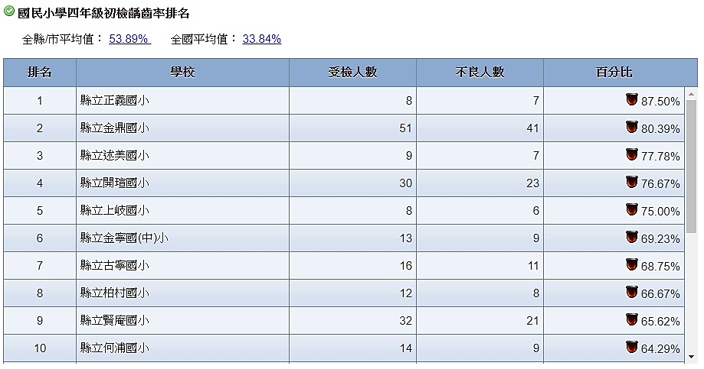
初檢齲齒率-四年級

Slide 19
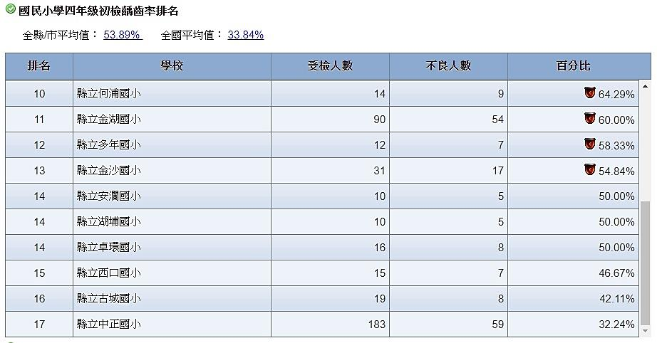
初檢齲齒率-四年級

Slide 20
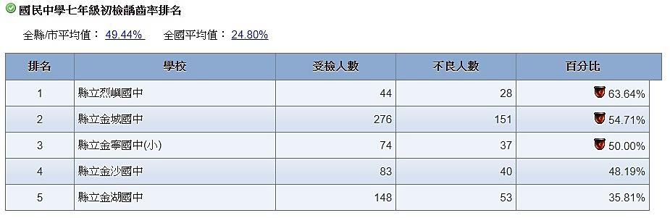
初檢齲齒率-七年級

Slide 21
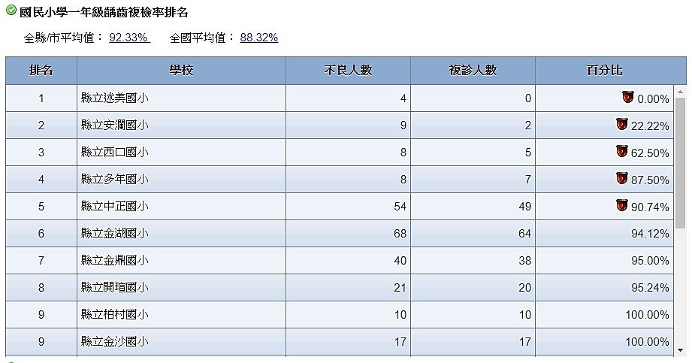
齲齒複檢率-一年級

Slide 22
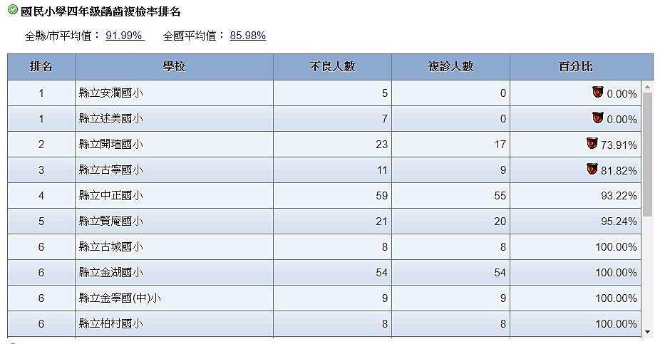
齲齒複檢率-四年級

Slide 23
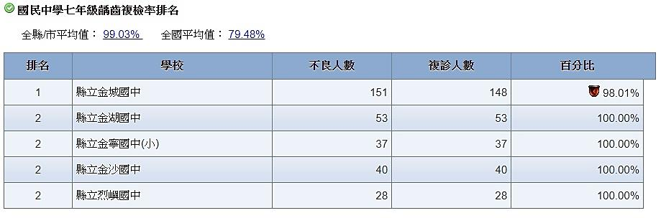
齲齒複檢率-七年級

Slide 24
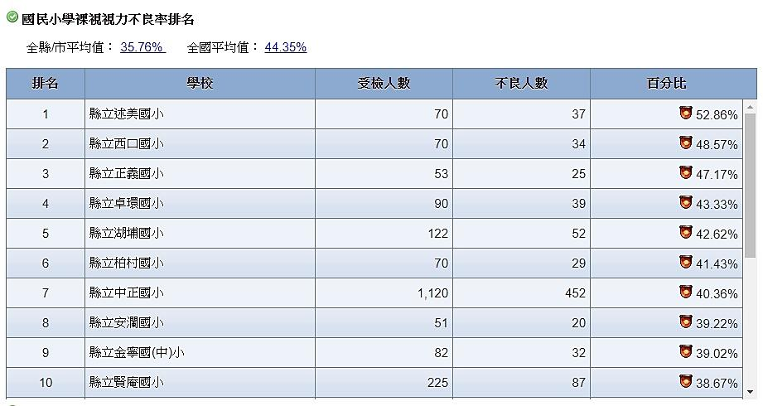
國小 裸視 視力 不良率

Slide 25
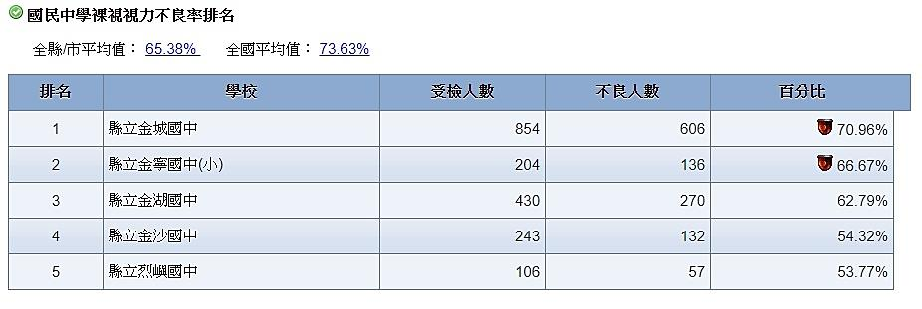
國中 裸視 視力 不良率

Slide 26
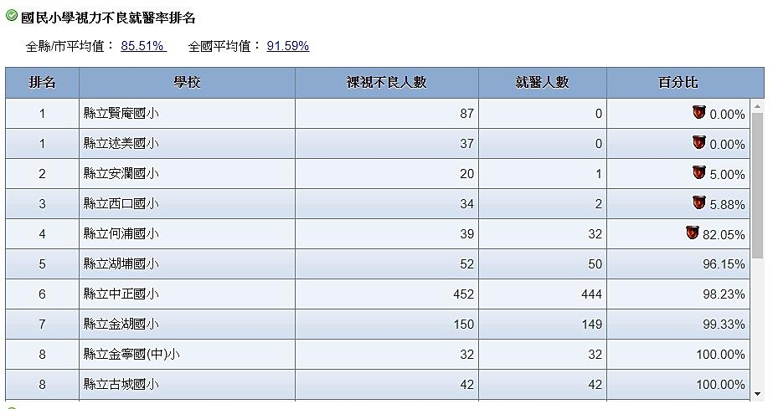
國小視力不良就醫率

Slide 27
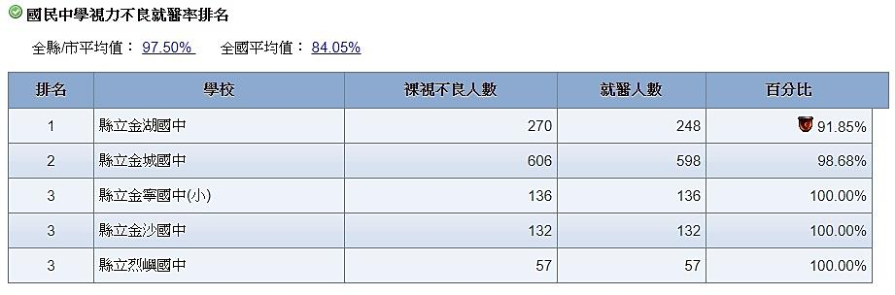
國中視力不良就醫率

Slide 28

這一年來感謝大家的幫忙！
報告結束

